Slide 1
Indagación y Enseñanza de las Ciencias v/s
Constructivismo
Reflexiones ante posibles tensiones

Slide 2
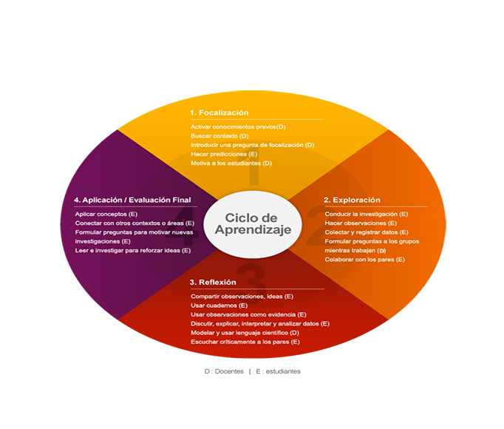

Slide 3
Indagación
Nueva experiencia o problema
Se identifican las preguntas que pueden investigarse
Idea de una experiencia previa
Plantea Hipótesis
Idea Inicial
Basada en ideas y experiencias previas
Idea más grande
Predice
Comunica
Reporta
reflexiona
Predicción
Con base en ideas previas
Idea alternativa
Planea, investiga
Recolección
de información
Interpreta datos
Comparación
Del resultado con la predicción
Concluye
Evidencia
Relacionada con la idea inicial

Slide 4
Reconocer necesidad del modelo
(Formulación de preguntas, Imaginar)
Expresar modelo inicial
(Expresión de lo imaginado)
Promover el desarrollo del pensamiento, acción, valoración de los conceptos (imaginar cómo son/pueden ser, y hacerse preguntas)
Formulación de preguntas investigables
Formulación de hipótesis
Identificación de variables
Planificación de la investigación
Recogida y procesamiento de datos
Análisis de los datos
Obtención y discusión de conclusiones
Metarreflexión
Expresar modelo final
(Expresión de lo imaginado)
Revisión del modelo
(Revisa/modifica/consensúa a la luz de la evidencia/ideas)
Promover el desarrollo de las Habilidades de Investigación a través de IC, previo tratamiento teórico.
Uso del modelo
(Predicciones y
diseño de pruebas)
Evaluación del modelo
(Pone a prueba/ contrasta en la realidad el modelo observando, estudiando, analizando, midiendo…))

Slide 5
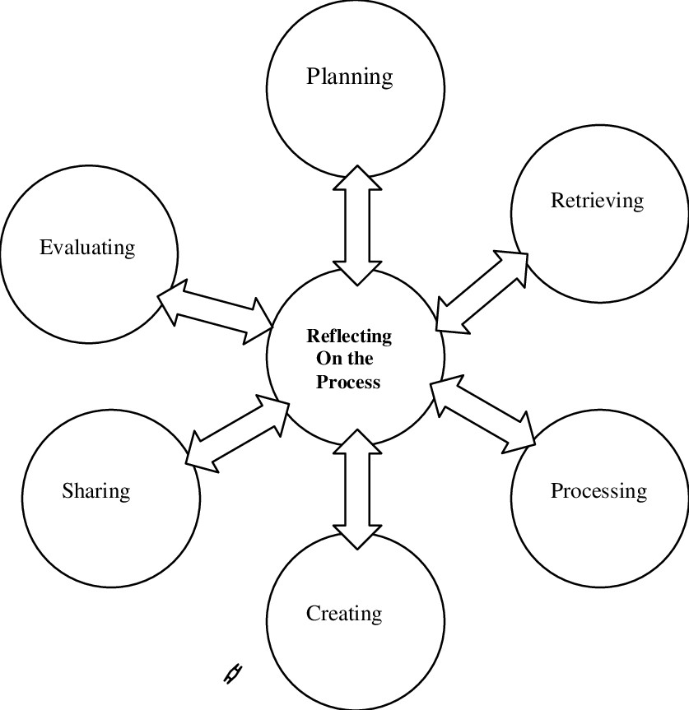

Slide 6
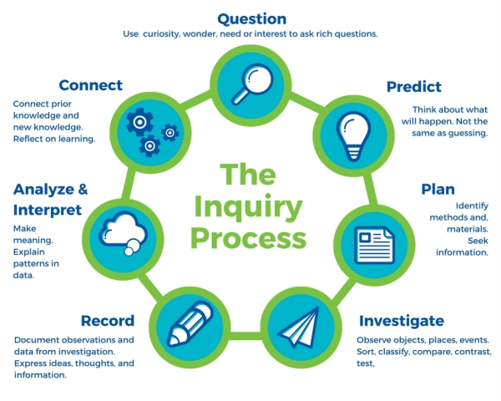

Slide 7
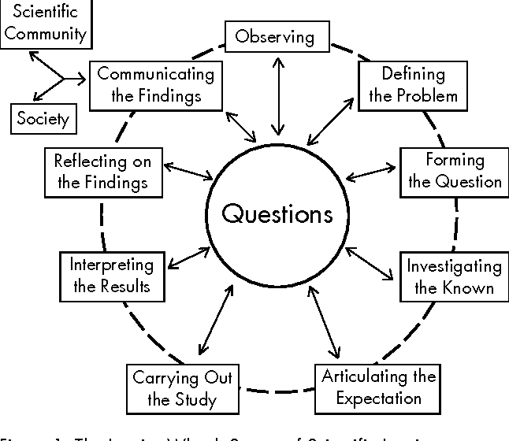

Slide 8
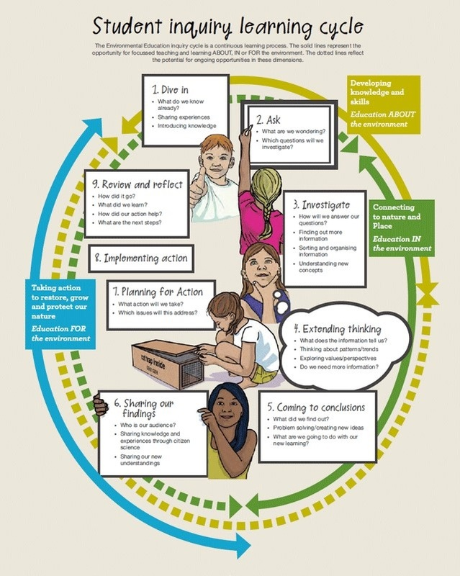

Slide 9
¿Por qué decimos que la indagación es constructivista?
Tensionemos un poco….
“Vamos a un congreso de educación científica, a escuchar exponentes de diferentes lugares de Chile”.
¿Es constructivista?
“Vemos un documental acerca de los insectos en Netflix y aprendemos acerca de la organización de las abejas melíferas”.
¿Es constructivista?

Slide 10
Por otro lado…
“Con niños y niñas de 1° básico, se revisaron los principales aspectos del concepto de hábitat. Luego de eso, se llevó a cabo una clase indagatoria, donde se ejecutó la siguiente actividad:
Se pusieron caracoles en distintos tipos de suelo y se preguntó a los niños:
Focalización: ¿Qué lugar creen que escogerán los caracoles?, ¿Por qué? Hacen sus predicciones y las argumentan.
Exploración: Llevaron a cabo la investigación y dibujaron sus observaciones.
Reflexión: Entre todos discuten acerca de dónde se fueron los caracoles. Responden a la pregunta: Entonces, ¿qué podemos decir del hábitat?
Aplicación: ¿Cuál es el hábitat de la llama?

Slide 11
Sigamos tensionando
Se planifica una actividad con enfoque indagatorio en 1° medio.
Un estudiante, no quiere trabajar en equipo, ni quiere dar cuenta de sus resultados con el resto del curso.
Avanza en el trabajo, pero lo lleva a cabo de manera solitaria.
¿Es indagación?
¿Es constructivismo?

Slide 12
Constructivismo v/s socioconstructivismo
A grandes rasgos…
Constructivismo: Piaget
Construcción individual del conocimiento.
No es una copia de la realidad, sino una construcción humana.
Es necesario trabajar espacios de producción individual.
La construcción del conocimiento es activo, no pasivo como se pensaba anteriormente.
Se encuentra sujeto a las etapas de desarrollo
Socioconstructivismo: Vygotski
La construcción individual del conocimiento, se construye de manera social y cultura.
Requiere andamiaje, para avanzar desde la zona de desarrollo real, hacia la zona de desarrollo próximo.

Slide 13
8 claves de la indagación
Organización
Trabajo colaborativo
Preguntas
Ideas Previas
Habilidades
Discusión
Registro
Evaluación
Harlen, 2013

Slide 14
“La indagación es coherente con el aprendizaje socioconstructivista…” (Furman y Podestá, 2011).

Slide 15
Entonces
La indagación es un enfoque de aprendizaje en coherencia con el socioconstructivismo.
El socioconstructivismo, no necesariamente es inadgación (no son lo mismo).
Cumplir con las mencionadas etapas, no convierte a una secuencia didáctica como indagatoria… requiere otros elementos mencionados en Harlen, 2013.

